Slide 1
APRENDIENDO A GESTIONAR LA “CRISIS FINANCIERA” DEL SISTEMA BANCARIO, EN LA ZONA EURO (€).
MANUAL DE PROCEDIMIENTO EN IMÁGENES.

Slide 2
FASE 1ª
LA DECISIÓN

Slide 3
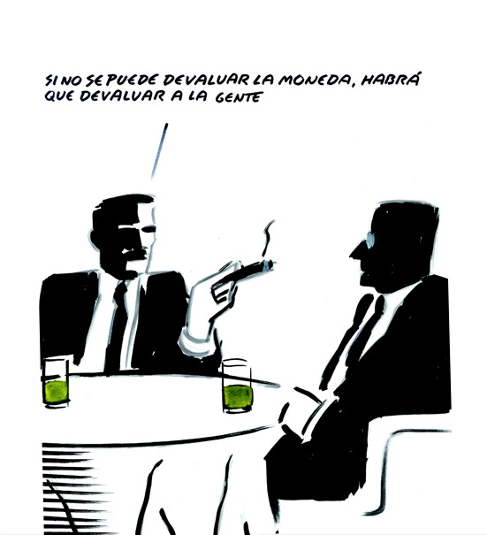
FASE 1

Slide 4
FASE 2ª
SU EJECUCIÓN (PUESTA EN PRÁCTICA)

Slide 5
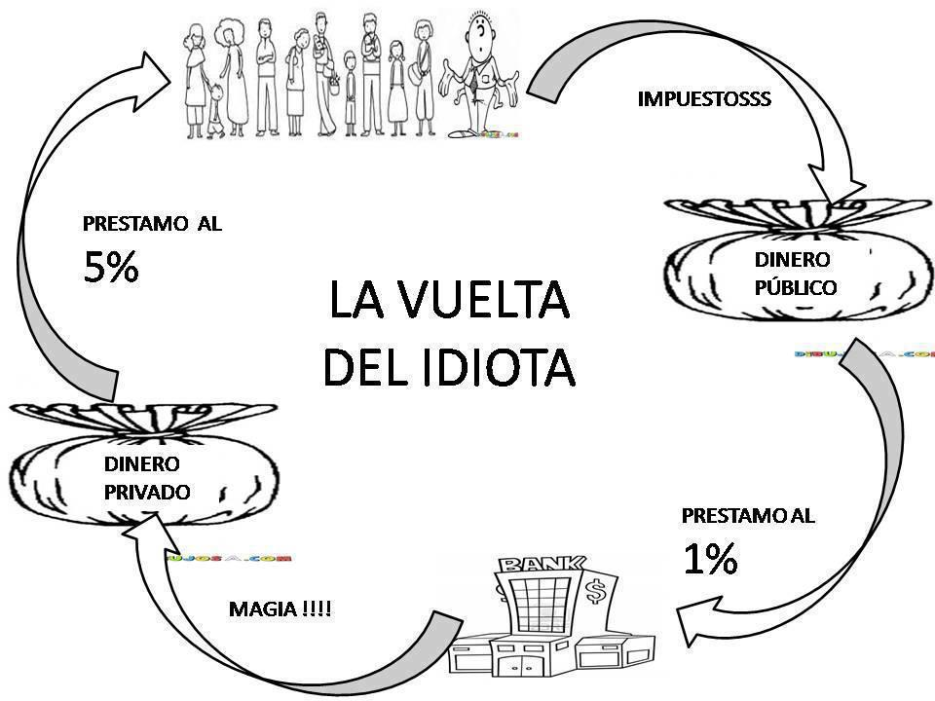
FASE 2

Slide 6
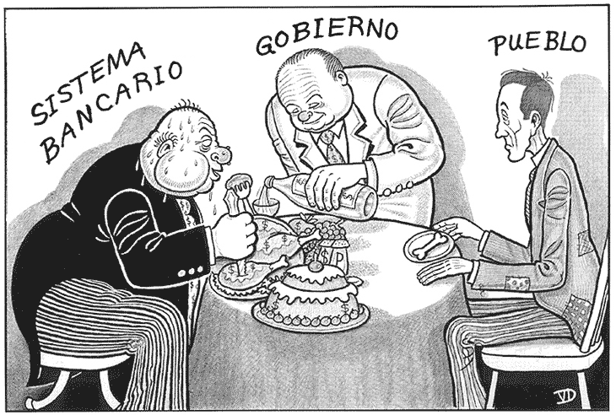
FASE 2

Slide 7

FASE 2

Slide 8
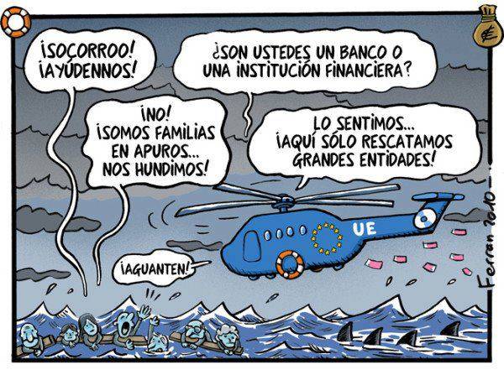
FASE 2

Slide 9
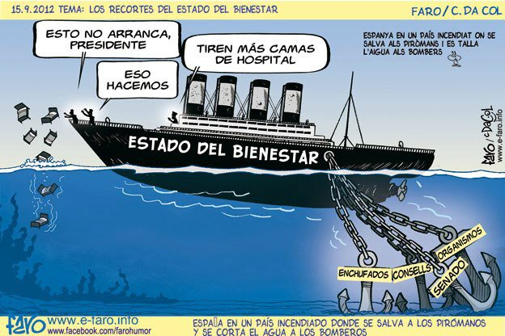
FASE 2

Slide 10
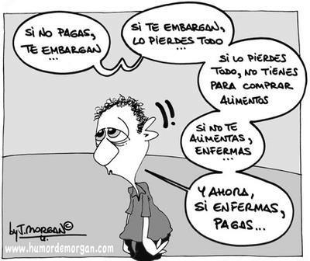
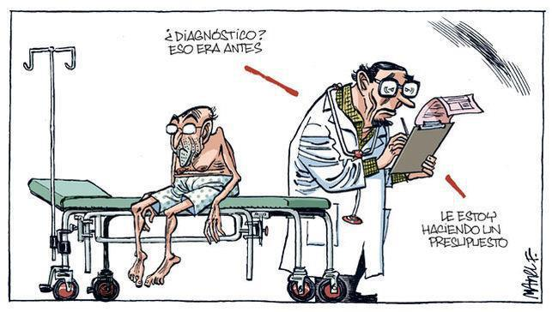
FASE 2

Slide 11
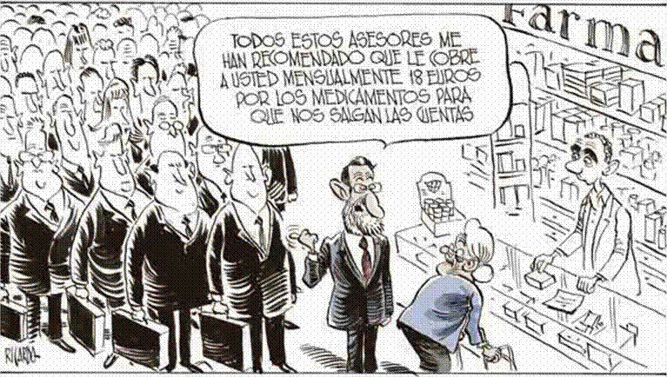
FASE 2

Slide 12

FASE 2

Slide 13
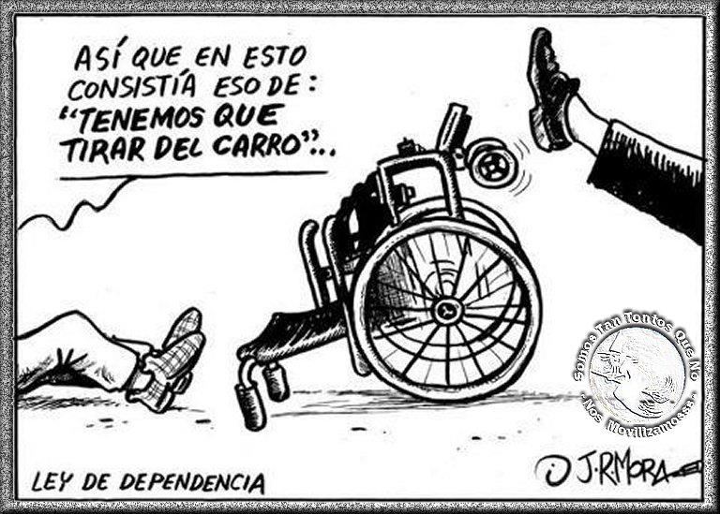
FASE 2

Slide 14


FASE 2

Slide 15
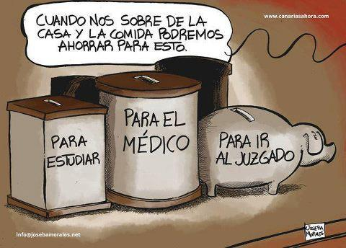
FASE 2

Slide 16

FASE 2

Slide 17

FASE 2
¿Saldrá vivo el “último superviviente” del mayor reto de su vida?

Slide 18
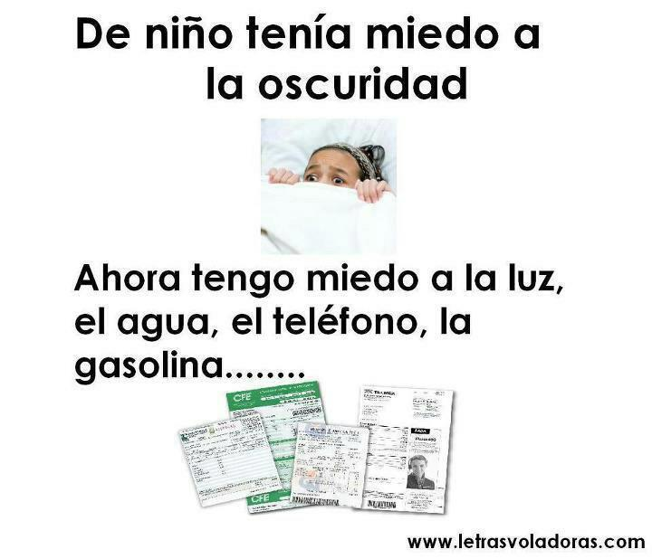
FASE 2

Slide 19
FASE 2

Slide 20
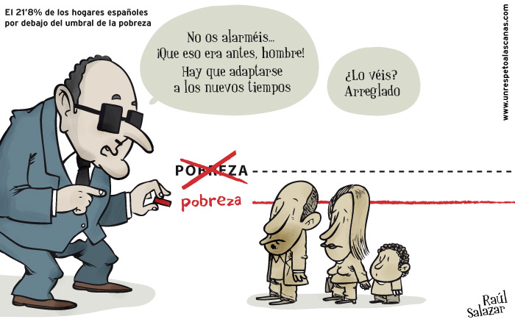
FASE 2

Slide 21
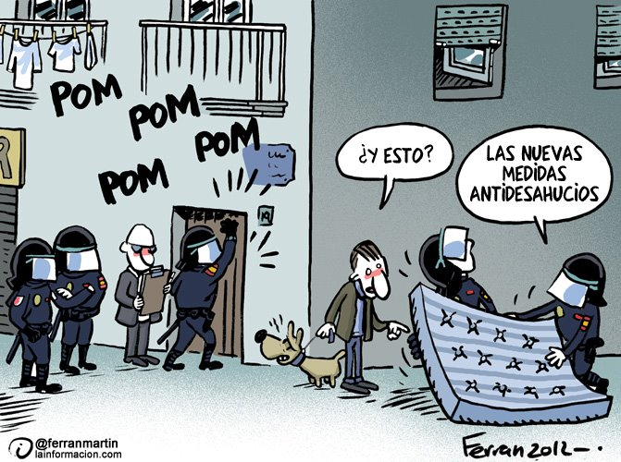
FASE 2

Slide 22
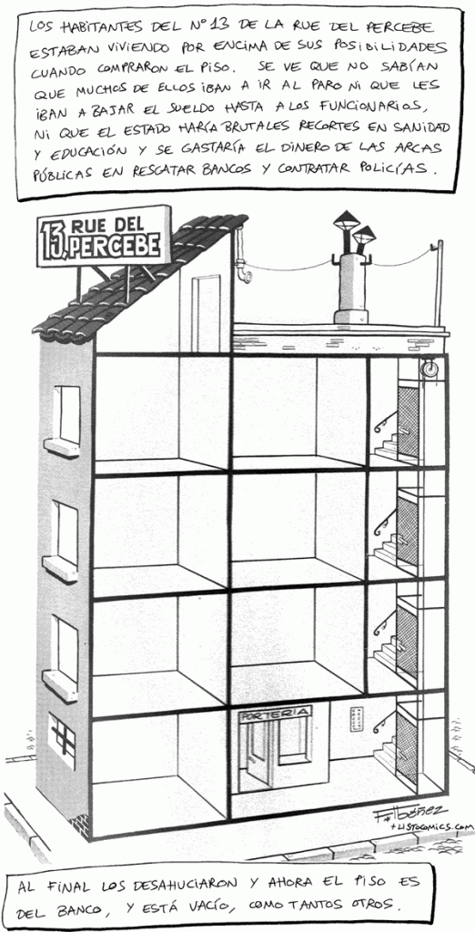
FASE 2

Slide 23
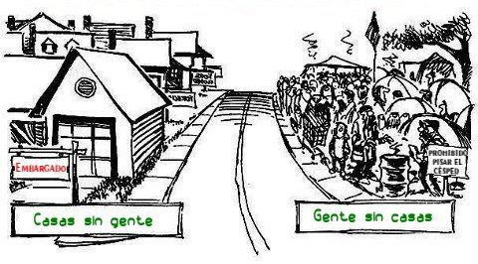
FASE 2
CAPITALISMO FINANCIERO (SISTEMA VIGENTE)
¿ser antisistema, es rebelarse contra este sistema, aparentemente irracional y no muy humano e intentar cambiarlo?
¿QUIEN está cómodo en este sistema, se resiste a cambiarlo, y etiqueta peyorativamente a quien lo intenta?

Slide 24
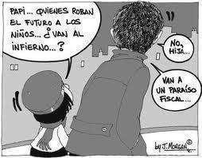
FASE 2

Slide 25
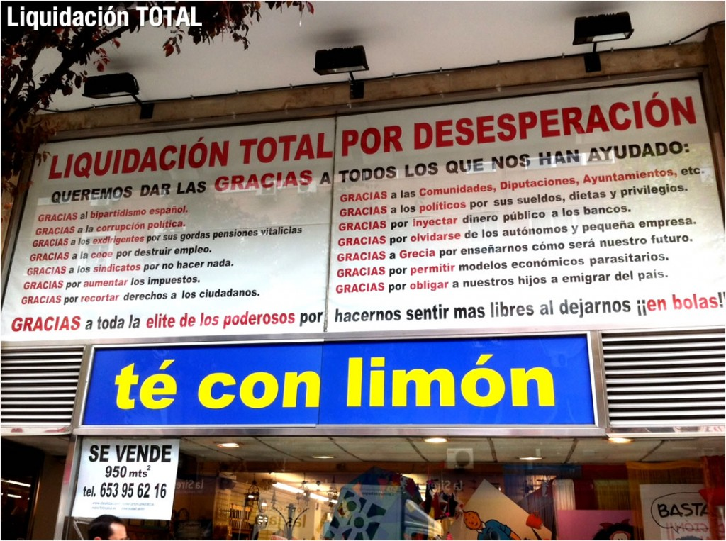
FASE 2

Slide 26
FASE 3ª
CONTINUANDO …

Slide 27
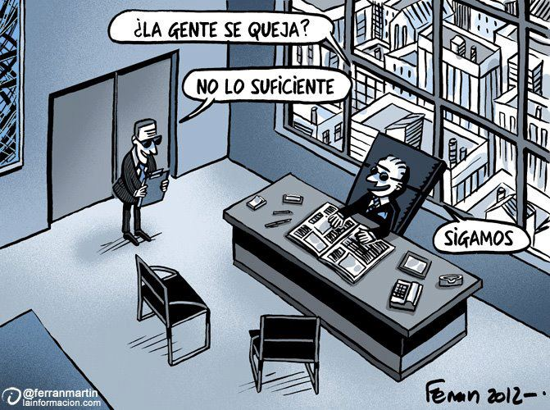
FASE 3

Slide 28

FASE 3

Slide 29
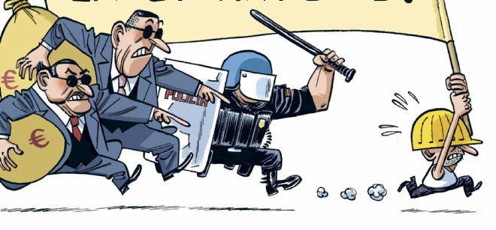
FASE 3

Slide 30
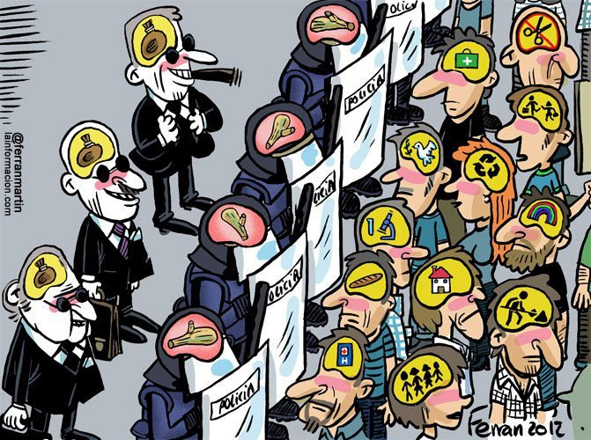
FASE 3
Pensamiento según clase social

Slide 31
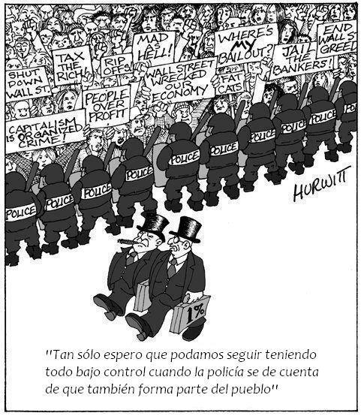
FASE 3

Slide 32
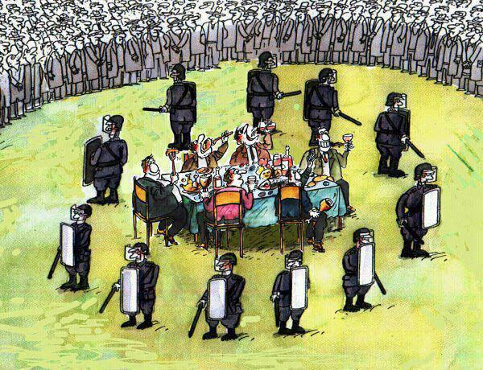
FASE 3
La clase política viviendo en tiempos de crisis

Slide 33
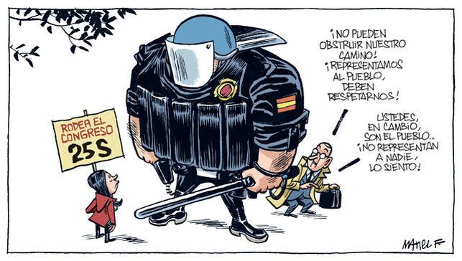
FASE 3
Lógica de la clase política
¡NO PUEDEN OBSTRUIR NUESTRO CAMINO!
¡REPRESENTAMOS AL PUEBLO, DEBEN RESPETARNOS!
USTEDES EN CAMBIO, SON EL PUEBLO… ¡NO REPRESENTAN A NADIE, LO SIENTO!

Slide 34

FASE 3

Slide 35
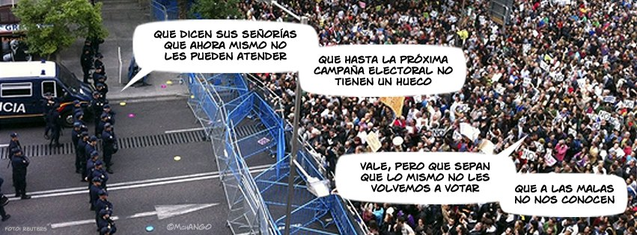
FASE 3

Slide 36
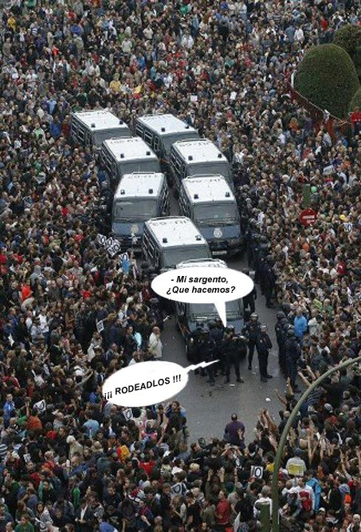
FASE 3

Slide 37
FASE 4ª
EL DESENLACE

Slide 38
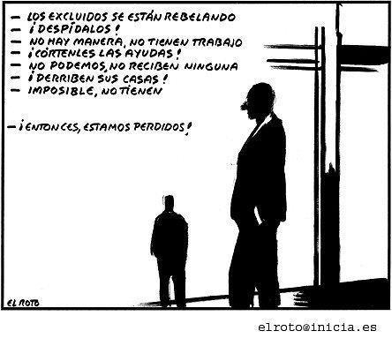
FASE 4
El fin de los políticos

Slide 39



Accede a la sección que desees desde aquí:
Propia Creación
De la Red
Dedicatorias | Fechas Especiales | Graciosos
Historia y Arte | Lugares | Musicales
Naturaleza y Ciencias | Política | Reflexión
Religiosos | Románticos | Salud
Dedicatorias | Fechas Especiales | Graciosos
Historia y Arte | Lugares | Musicales
Naturaleza y Ciencias | Política | Reflexión
Religiosos | Románticos | Salud
Si deseas recibir pps periódicamente en tu correo electrónico subscríbete aquí:

